Slide 1
管樂社 marching Band

Slide 2
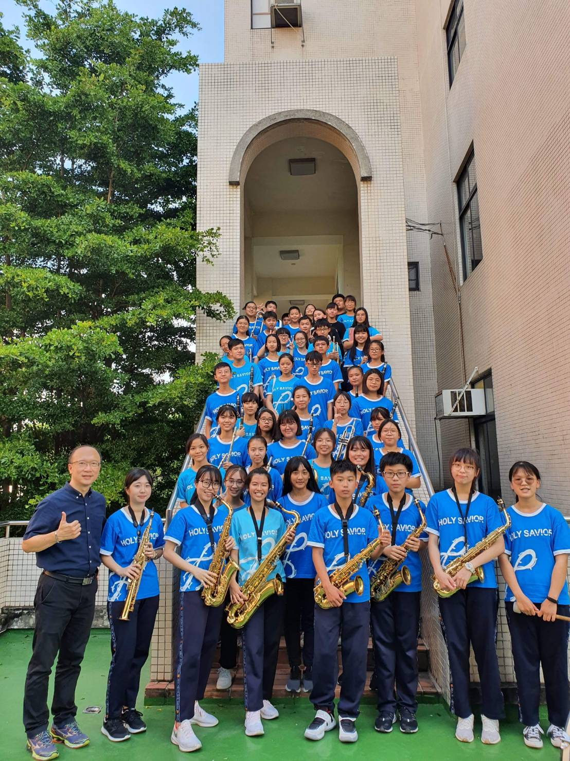
文興高中管樂社
透過持續的練習與合作，完成團練
培養團隊默契
樂在學習樂器

Slide 3
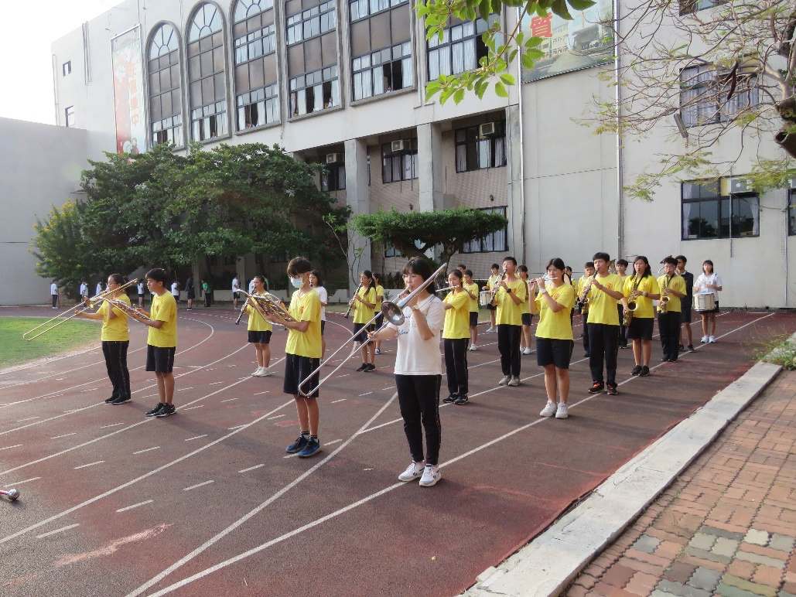
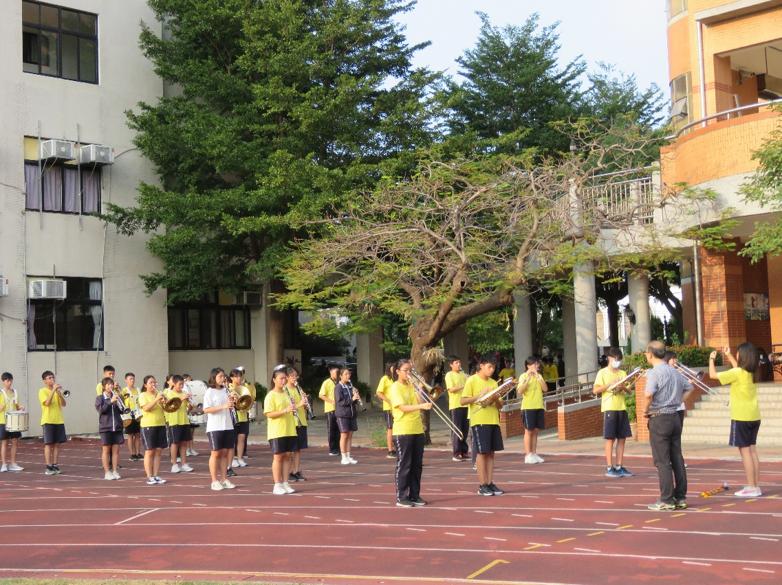
頂著太陽的練習
再熱都要練到最好
練習造就完美

Slide 4
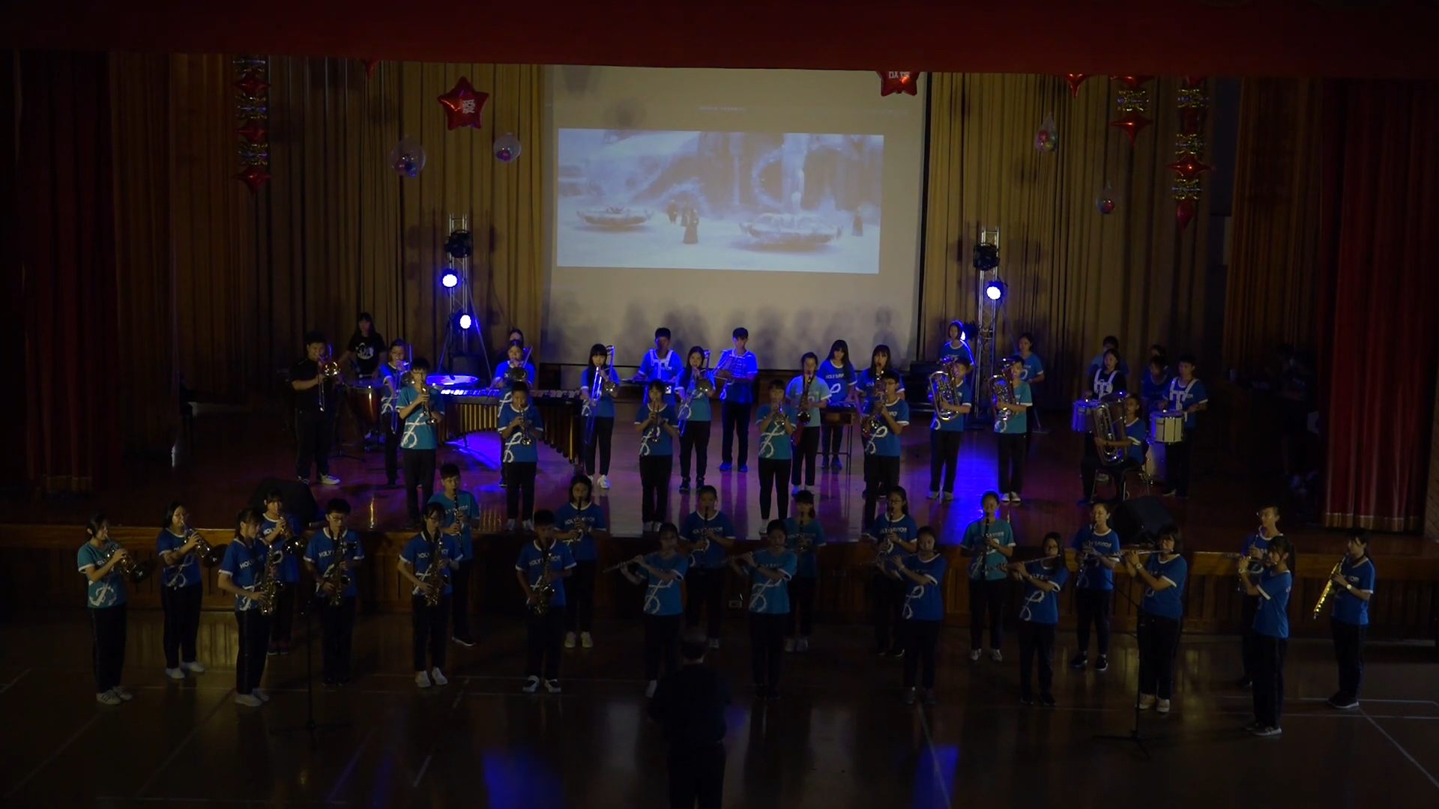
幾乎零失誤的成果展
靠著大家的努力一起完成

Slide 5
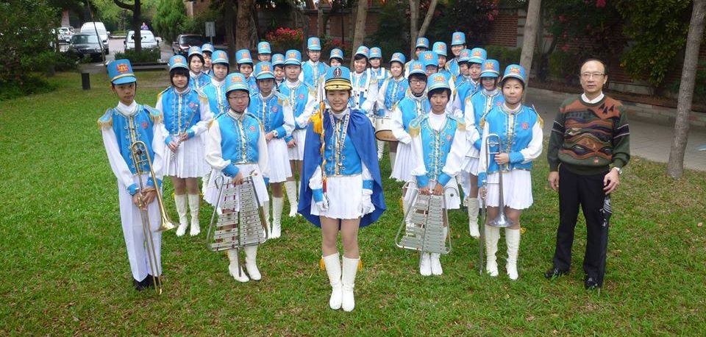
文興管樂
譜出屬於我們的青春樂章

